Slide 1
Análisis Dataset Titanic
Tasa de superviviencia en función de parámetros poblacionales

Slide 2
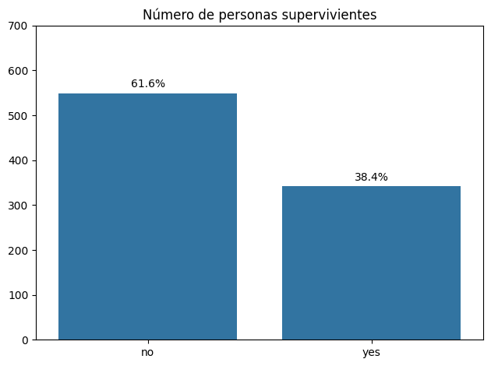
Tasa de mortalidad
Tras las labores de rescate, murieron el 61.6% de las personas a bordo del Titanic

Slide 3
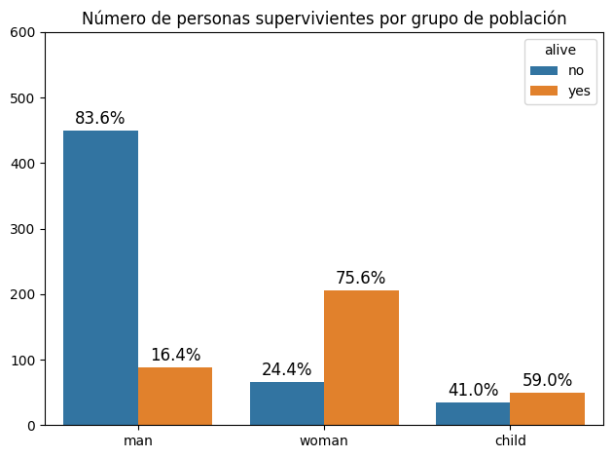
Tasa de mortalidad
Segmentación por grupo poblacional
Por cuestiones demográficas, se pueden distinguir tres grupos poblacionales:
Hombres (man)
Mujeres (woman)
Niños (child)
La tasa de superviviencia es distinta en cada uno de ellos

Slide 4
Tasa de mortalidad
Segmentación por grupo poblacional
Por cuestiones demográficas, se pueden distinguir tres grupos poblacionales:
Hombres (man)
Mujeres (woman)
Niños (child)
La tasa de supervivencia es distinta en cada uno de ellos

Slide 5
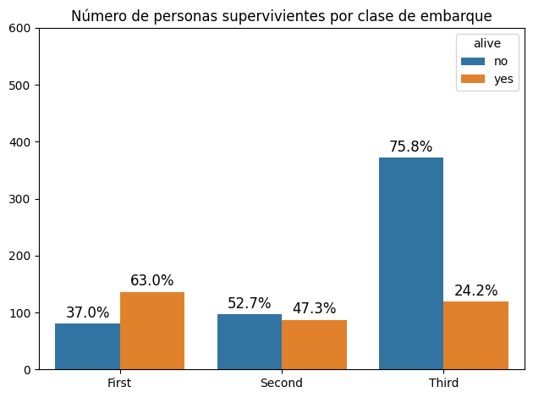
Tasa de mortalidad
Segmentación por clase social
Según el coste del billete, se agrupar a la población en tres clases sociales:
First (primera clase)
Second (segunda clase)
Third (tercera clase)
La tasa de supervivencia es también distinta en cada uno de ellas

Slide 6
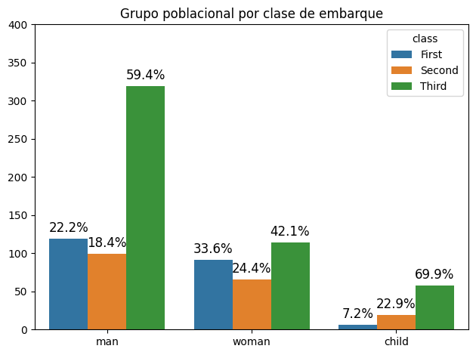
Análisis poblacional
Segmentación por grupo poblacional y clase social
La mayor tasa de supervivencia de mujeres y niños se atribuye a que se les dio preferencia para subir a los botes salvavidas
Sin embargo, también existe un componente de clase para el caso de las mujeres

Slide 7
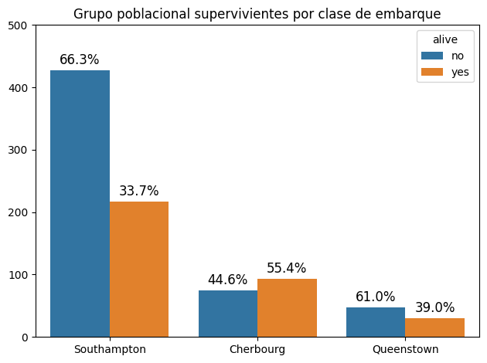
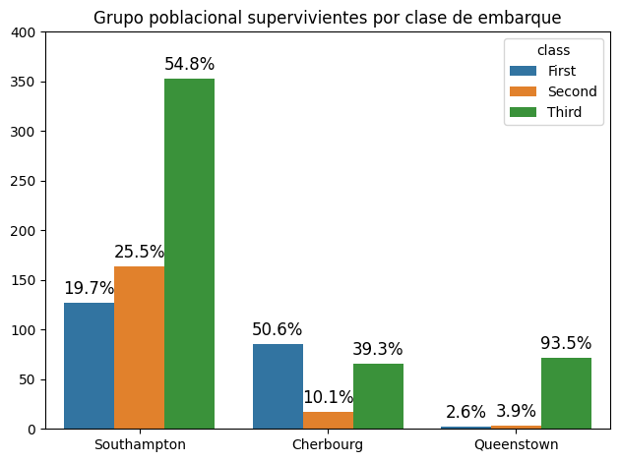
Tasa de supervivencia
Puerto de embarque
La tasa de supervivencia cambia según el puerto de embarque de los viajeros
Sin embargo, realmente depende de la distribución entre grupos sociales de los viajeros que embarcaron en cada ciudad

